Slide 1
«С Победой
в сердце!»
Классный час 6-8 классов

Slide 2
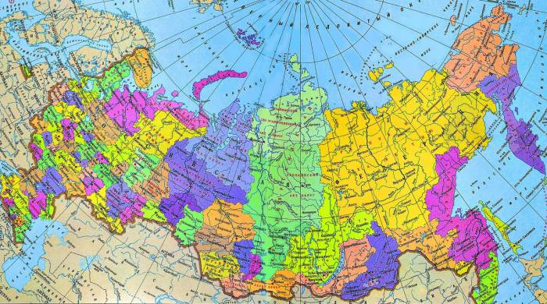
Карта Российской Федерации

Slide 3
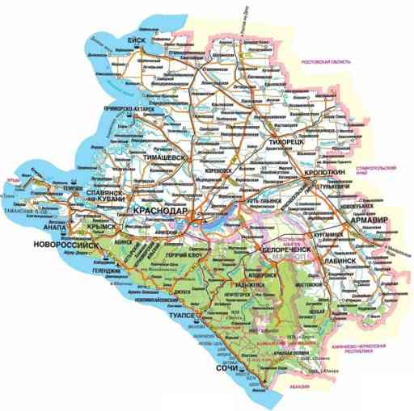
Карта Краснодарского края

Slide 4
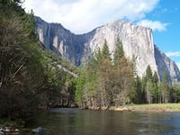
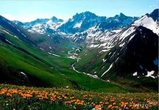
Горы
Краснодарского края

Slide 5
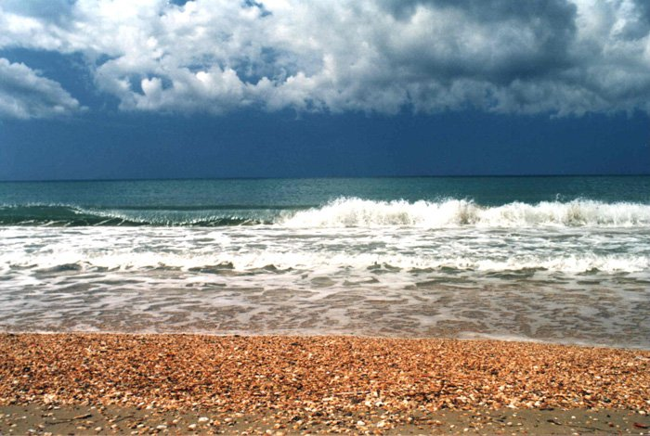
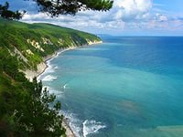
Черное
море

Slide 6
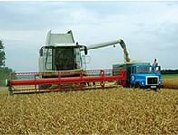
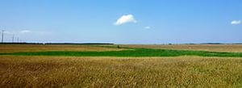
Кубань –
житница
России

Slide 9
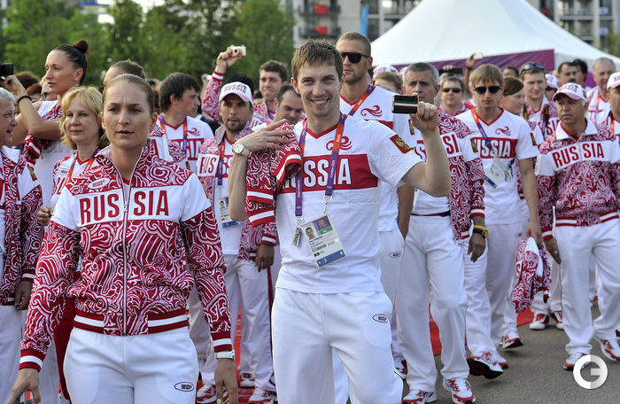

Slide 10
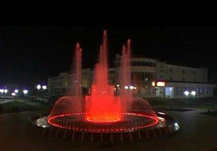
Фонтан в станице Кущевской

Slide 11
Деловой общественный и досуговый центр

Slide 12
Плавательный бассейн «Дельфин»

Slide 13
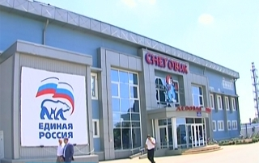
Ледовый дворец «Снеговик»

Slide 14
Кущевский Арбат

Slide 16
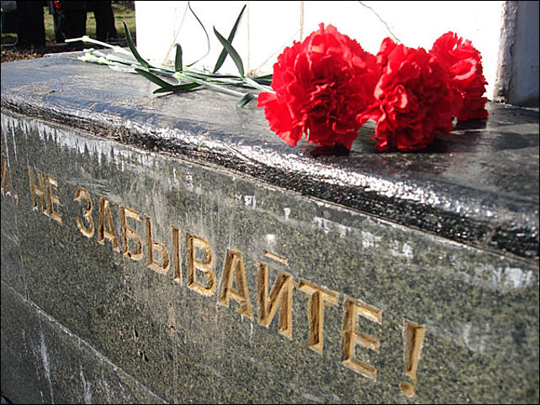
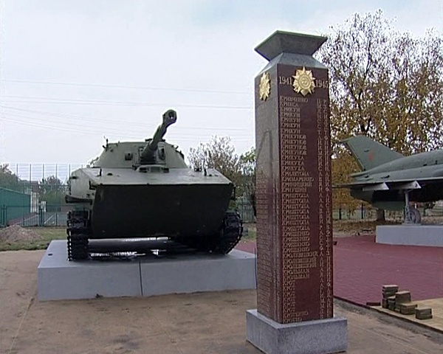
Парк Победы
Аллея памяти

Slide 17
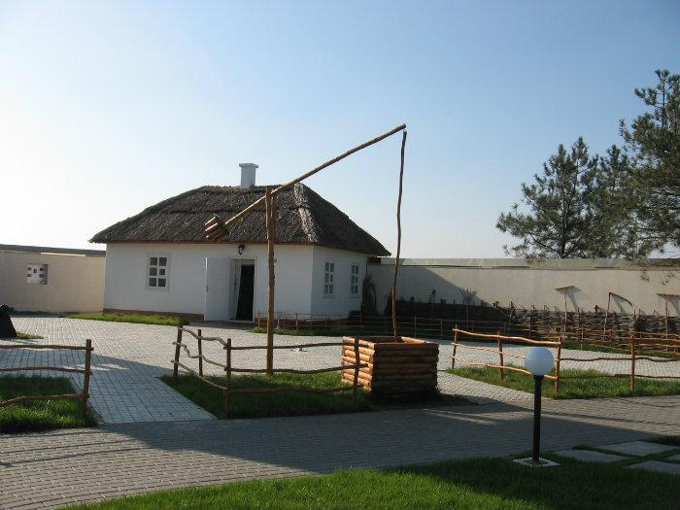
Поле казачьей славы

Slide 18
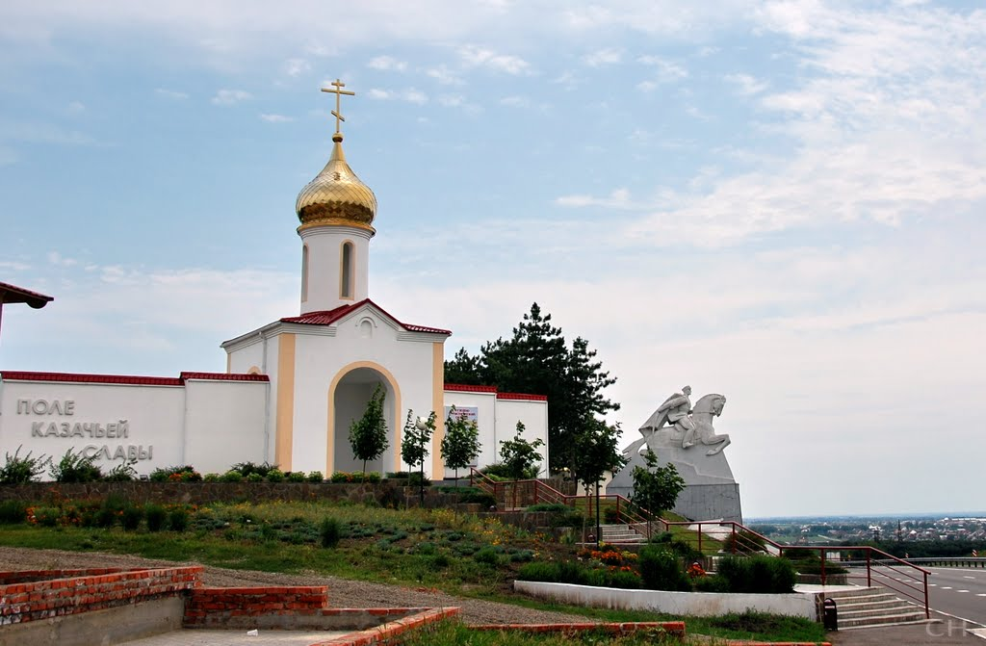
Поле казачьей славы

Slide 19
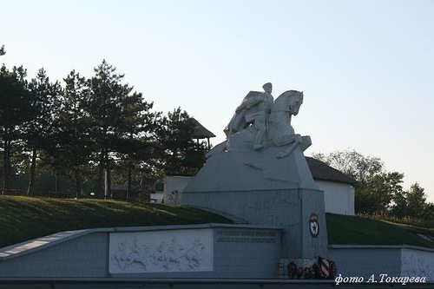
Поле казачьей славы

Slide 20
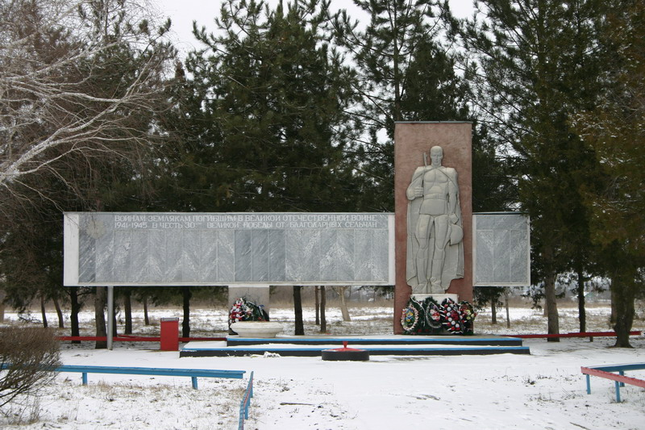
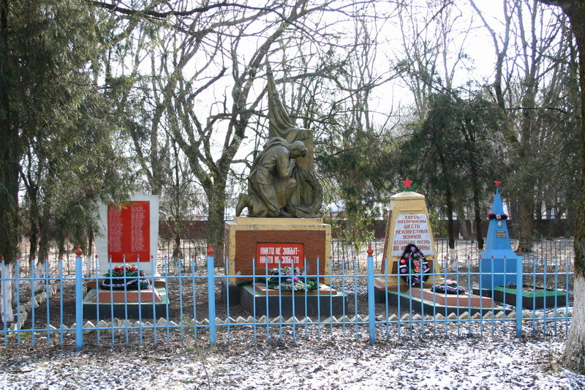
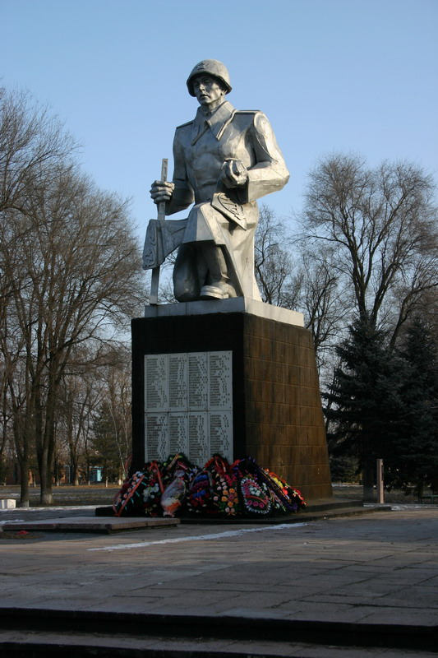
Парк
Победы

Slide 21
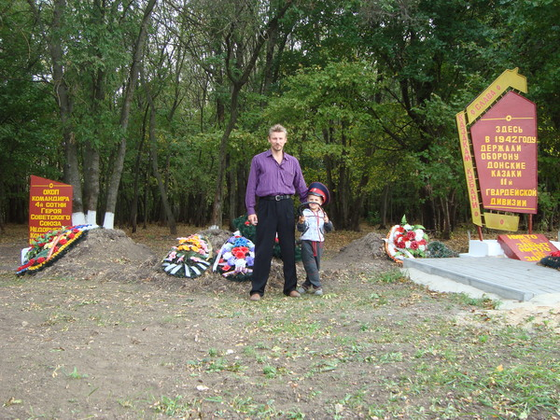
Окоп Недорубова

Slide 22
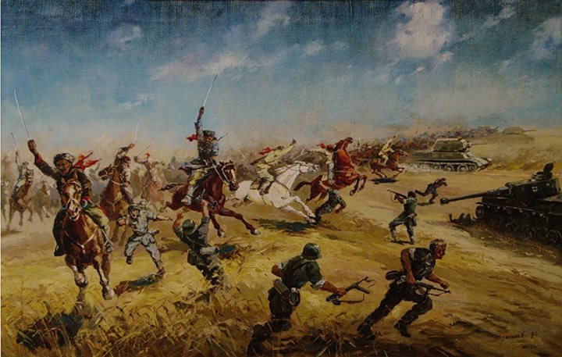

Slide 23
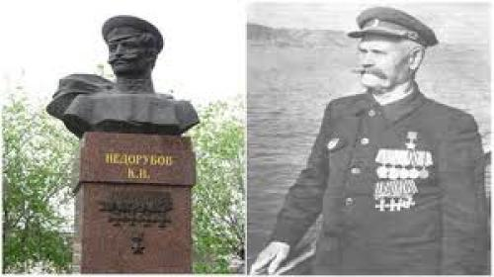
Бюст К.И. Недорубову

Slide 24
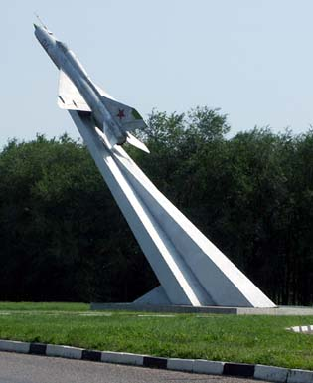

Slide 25
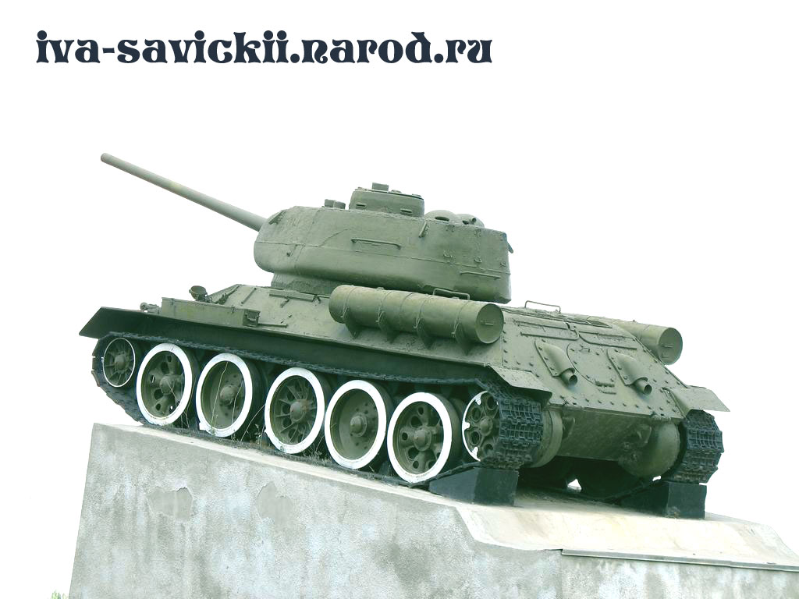

Slide 26
Сквер труженикам тыла

